Slide 1
第三周学习总结
RAG + FastAPI + 全栈整合
检索增强生成 | Python Web 框架 | SSE 流式输出 | 前端对接

Slide 2
本周目录
1. Day 1: RAG 基础概念 — 分块、Embedding、向量检索
2. Day 2: 最小 RAG Pipeline — 加载 -> 分块 -> 存储 -> 检索 -> 生成
3. Day 3: RAG 优化 — chunk_size、top_k、阈值、Rerank、评估
4. Day 4: FastAPI 后端 — 路由、Pydantic、SSE、CORS
5. Day 5: 前端对接 — SSE 流式接收、聊天界面
6. 周项目: Docs Copilot — AI 文档问答助手
7. 面试考点: 10 道高频面试题 + 答案

Slide 3
Day 1: RAG 基础概念
RAG = Retrieval-Augmented Generation（检索增强生成）
核心思想: AI 不靠记忆回答，先从文档中搜索相关内容，再基于搜索结果回答
类比: 闭卷考试(直接问AI) vs 开卷考试(RAG) vs 提前背书(微调)
RAG 优势: 便宜、实时更新、可控、能处理私有数据、减少幻觉
完整流程:
离线阶段: 文档 -> 分块(Chunking) -> 向量化(Embedding) -> 存入向量库
在线阶段: 用户提问 -> 向量化 -> 向量库检索 -> 取 top-k -> 拼接 prompt -> LLM 生成

Slide 4
Day 1: Chunking + Embedding
Chunking（文档分块）
Embedding（文本向量化）
为什么分块: token 限制 + 精准匹配
固定字数: 每 300 字切一块（简单粗暴）
按段落: 用 \n\n 分割（保留语义）
递归切分: 先段落 -> 句子 -> 字数（最佳实践）
overlap: 相邻块重叠 50-100 字防切断
推荐: 300-500 字，视场景调整
本质: 文本 -> 一组数字（384 维向量）
特性: 语义相近 -> 向量距离近
例: "React 组件" 和 "Vue 组件" 向量很接近
余弦相似度: 1=完全相同, 0=无关
L2 距离: 0=完全相同, 越大越远
Chroma 默认: all-MiniLM-L6-v2（本地免费）

Slide 5
Day 2: 最小 RAG Pipeline
Step 1: 加载文档 — Path(dir).glob('*.md') 读取所有 Markdown 文件
Step 2: 文档分块 — 按段落 split('\n\n') + 过滤空段落 + overlap 重叠
Step 3: 存入向量库 — collection.add(documents, ids, metadatas)
Step 4: 检索测试 — collection.query(query_texts=[问题], n_results=3)
Step 5: RAG 问答 — 检索结果拼接 context -> 构造 prompt -> 调 LLM 生成
ChromaDB 核心 API:
add() 添加文档 | query() 语义检索 | get() 按 ID 获取
delete() 删除 | update() 更新 | count() 统计总数
两种模式:
Client() — 内存模式，重启丢失（学习用）
PersistentClient(path='./db') — 持久化到磁盘

Slide 6
Day 3: RAG 优化
1. chunk_size 实验: 200/500/1000 字符对比，500 通常最佳
2. top_k 调整: k=1 不完整, k=3 推荐, k=5+ 可能有噪音
3. 引用来源: metadata 中存 source 文件名，检索时一起返回
4. 相似度阈值: 距离 > 阈值 -> 拒绝回答（防止基于不相关内容编造）
5. Rerank 概念:
Bi-encoder(当前): 文档和查询分别编码 -> 快但精度一般
Cross-encoder(Rerank): 查询+文档一起输入 -> 慢但精度高
实际: 先 Bi-encoder 召回 20 条 -> Cross-encoder 精排取 3 条
6. 评估 RAG（最重要）:
检索评估: 期望来源是否在 top-k 中？(命中率)
生成评估: AI 回答是否包含期望关键词？(通过率)
分开评估: 检索错 -> 优化分块/embedding; 生成错 -> 优化 prompt

Slide 7
Day 4: FastAPI 后端
FastAPI = Python 版 Express.js，自带 API 文档 + 类型校验
创建应用: app = FastAPI() | 等价 const app = express()
GET 路由: @app.get('/path') | 路径参数 {name} | 查询参数 page=1
POST 路由: @app.post('/path') + Pydantic Model = 自动解析+校验
Pydantic: BaseModel + Field(min_length, ge, le) = 内置 Zod
响应模型: response_model 自动过滤字段（防泄露敏感数据）
RAG 接口: POST /index 索引文档 + POST /ask RAG 问答
统一响应: success()/error() 返回 {code, msg, data} 格式
SSE 流式: StreamingResponse + yield（打字机效果）
CORS: app.add_middleware(CORSMiddleware, allow_origins=[...])
启动: uvicorn app:app --reload | 访问 /docs 看自动生成的 Swagger

Slide 8
Day 4: Express vs FastAPI 速查
Express.js
FastAPI
app.get('/path', handler)
@app.get('/path')
req.params.id
函数参数 (path param)
req.query.page
函数参数 + 默认值 (query param)
req.body + Zod
Pydantic Model 参数
res.json({...})
return {...}
res.status(201).json(...)
JSONResponse(status_code=201, ...)
app.use(cors())
app.add_middleware(CORSMiddleware, ...)
app.use(express.static(...))
app.mount('/static', StaticFiles(...))
res.write() / SSE
StreamingResponse / EventSourceResponse
nodemon
uvicorn --reload
手动配 Swagger
自动生成 /docs

Slide 9
Day 5: 前端对接
方案: 纯 HTML + CSS + JS（学习阶段，零依赖无需构建工具）
SSE 完整链路:
后端: async def generator() + yield + EventSourceResponse
协议: event: token\ndata: {"text": "xxx"}\n\n
前端: fetch + ReadableStream + TextDecoder（不用 EventSource，因为需要 POST）
前端技术点:
fetch + POST 发送问题
response.body.getReader() 读取 SSE 流
TextDecoder 二进制转字符串
innerHTML += 逐字追加（打字机效果）
AbortController 取消请求
CSS Variables 主题管理
引用来源: 折叠面板展示检索到的原文片段 + 文件名

Slide 10
周项目: Docs Copilot
AI 文档问答助手 — 整合 RAG + FastAPI + 前端
rag.py — RAGPipeline 类封装（分块 / 索引 / 检索 / 问答 / 阈值过滤）
models.py — Pydantic 数据模型（IndexRequest, AskRequest, AskResponse...）
main.py — FastAPI 服务入口（GET / + POST /api/ask + SSE 流式）
indexer.py — 文档索引脚本（读 docs/ 下所有 .md -> 分块 -> 存入向量库）
templates/index.html — 聊天界面（SSE 流式接收 + 引用来源折叠）
eval_cases.json — 10 条评估用例（含拒答测试）
eval_runner.py — 评估脚本（检索命中率 + 生成通过率 分开评估）
运行方式:
python indexer.py -> 索引文档
uvicorn main:app --reload -> 启动服务
python eval_runner.py -> 跑评估

Slide 11
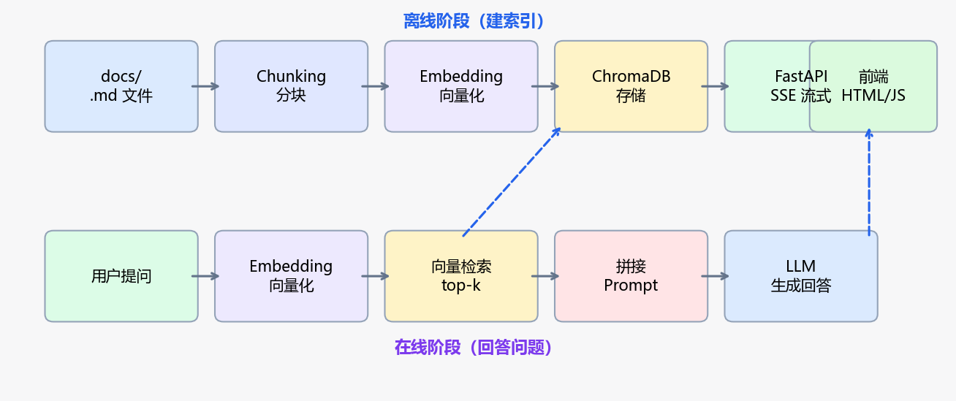
核心架构: RAG 全栈流程

Slide 12
面试考点 (1/2)
Q1: 什么是 RAG？和微调有什么区别？
A: RAG = 检索增强生成，先从文档库检索相关内容再让 LLM 基于检索结果回答。微调是修改模型参数让它学会新知识。RAG 便宜、实时更新、不需要训练；微调效果更深入但贵、慢、需要大量数据。
Q2: RAG 的完整流程是什么？
A: 离线阶段: 文档 -> 分块(Chunking) -> 向量化(Embedding) -> 存入向量库。在线阶段: 用户提问 -> 向量化 -> 向量库检索 top-k -> 拼接到 prompt -> LLM 生成回答。
Q3: Embedding 是什么？为什么能做语义搜索？
A: Embedding 把文本转成高维向量（一组数字），语义相近的文本在向量空间中距离近。传统搜索靠关键词匹配，向量搜索靠语义匹配，所以 'React 组件' 能搜到 'Vue 组件'。
Q4: chunk_size 怎么选？太大太小有什么问题？
A: 太大 -> 噪音多，检索不精准，浪费 token。太小 -> 丢失上下文，语义不完整。通常 300-500 字符起步，用评估集实验对比。overlap 50-100 字防止切断关键信息。
Q5: 什么是 Rerank？什么时候需要？
A: 向量检索（Bi-encoder）是粗排，Rerank（Cross-encoder）是精排。Bi-encoder 快但精度一般，Cross-encoder 慢但精准。流程: Bi-encoder 召回 20 条 -> Cross-encoder 重新打分取 3 条。文档量大(>1000条)且精度不够时需要 Rerank。

Slide 13
面试考点 (2/2)
Q6: 怎么评估 RAG 系统的效果？
A: 分开评估: (1)检索评估 — 期望来源是否在 top-k 结果中（命中率）; (2)生成评估 — AI 回答是否包含期望关键词（通过率）。检索差 -> 优化分块/embedding/rerank; 生成差 -> 优化 prompt/top_k。
Q7: FastAPI 和 Express 的主要区别？
A: FastAPI 自带 Pydantic 类型校验（Express 需要 Zod）, 自动生成 API 文档 /docs（Express 需要手动配 Swagger）, 原生 async/await 支持。路由用装饰器 @app.get() 而不是 app.get(path, handler)。
Q8: SSE 和 WebSocket 有什么区别？AI 场景用哪个？
A: SSE 是单向（服务器 -> 客户端），基于 HTTP，简单。WebSocket 是双向，需要额外握手，适合聊天室/游戏。AI 流式输出用 SSE 就够了（ChatGPT 就是用的 SSE），不需要 WebSocket。
Q9: 前端怎么接收 SSE 流？为什么不用 EventSource？
A: 因为 EventSource 只支持 GET，RAG 问答需要 POST 发送请求体。所以用 fetch + ReadableStream: response.body.getReader() 逐块读取，TextDecoder 解码二进制，按 SSE 格式解析 event/data 字段。
Q10: RAG 系统用户问了文档中没有的问题怎么办？
A: 设置相似度阈值（如 L2 距离 > 1.5 视为不相关），低于阈值则拒绝回答，返回'文档中未找到相关信息'。同时在 prompt 中明确要求 LLM: '如果文档中没有相关信息，明确说无法回答'，双重保障。

Slide 14
Week 3 Complete!
RAG 从概念到全栈落地
RAG: 分块 -> Embedding -> 向量检索 -> LLM 生成
优化: chunk_size / top_k / 阈值 / Rerank / 评估
FastAPI: 路由 + Pydantic + SSE + CORS
全栈: 后端 API + 前端 SSE 流式聊天界面

